Slide 1

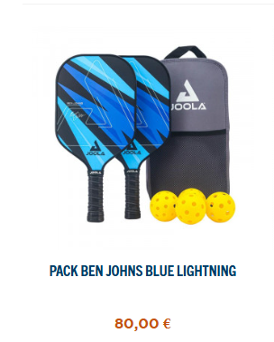
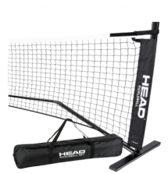
RESERVATION PICKLEBALL
Kit Raquettes
Kit filet
Club :
Référent :
Date animation :
Date retour :
4 raquettes + 8 balles
1 filet HEAD
Détails | Quantité de kits
Raquettes + Balles
Filets
1ère réservation | Gratuite
Total | ……….euros
Tarif : 15 euros/kit 1
Chèque caution 100 euros/kit
Tarif : 10 euros/kit 2
Chèque caution 100 euros/kit
Chèque caution 100 euros pour 1 kit 1 filet ou 1 kit 2 4 Raquettes
Chèque caution : euros

